Slide 1
FKB CAMPUS · FIRMENKUNDENAKADEMIE · M04
Kreditrisikofrüherkennung
Warnsignale systematisch erkennen und professionell handeln
KOMPETENZFELD
KOMPETENZSTUFE
VERSION
K-01 Finanzanalyse & Kreditexpertise
Berater
v1.0
FKB Campus · 2026
Trainer-Präsentation

Slide 2
ÜBERBLICK · M04
Worum geht es heute
Kreditausfälle kündigen sich an – oft Monate vorher, in Zahlen und Verhalten.
Sie lernen die wichtigsten Frühwarnsignale systematisch zu erkennen und mit einer Ampellogik zu bewerten.
Danach identifizieren Sie gefährdete Engagements frühzeitig und dokumentieren Ihre Einschätzung MaRisk-konform.
FKB Campus · M04

Slide 3
LERNZIELE · M04
Was Sie heute mitnehmen
▸ Die drei Kreditrisikoarten (Ausfall, Migration, Konzentration) benennen und Praxisbeispiele nennen
▸ Quantitative und qualitative Frühwarnindikatoren unterscheiden und konkreten Signalen zuordnen
▸ Die Ampel-Checkliste auf einen Praxisfall anwenden und den Kunden einer Risikoklasse zuordnen
▸ Kontokorrentbewegungen und Kennzahlenentwicklungen analysieren und das dominante Risikosignal sowie den Eskalationspfad identifizieren
FKB Campus · M04

Slide 4
AGENDA · M04
So läuft das Modul
00–05 Einstieg · Blitzrunde
05–15 Aktivierung · Partnerarbeit
15–32 Input 1 · Interaktiver Vortrag
32–47 Input 2 · Interaktiver Vortrag + Demo
47–72 Fallarbeit · Gruppenarbeit
72–90 Auswertung · Plenumsdiskussion
90–98 Transfer · Plenum + Einzelarbeit
98–100 Abschluss · Blitzrunde
FKB Campus · M04
Notes:
Agenda aus dem Ablaufplan (Sektion 3.1). Timing und Pausen siehe Trainerhandbuch.

Slide 5
M04 · INHALT
Das erste Warnsignal steht selten in der Bilanz
→ Das erste Warnsignal steht selten in der Bilanz – meist im Kontokorrent.
▸ Qualitative Frühindikatoren laufen den Kennzahlen voraus.
▸ Wer auf das schwache Signal reagiert, verhindert den Schaden, statt ihn zu verwalten.
FKB Campus · M04
Notes:
Einstieg: „Woran haben Sie zuletzt gemerkt, dass es bei einem Kunden kippt – bevor es die Zahlen zeigten?"

Slide 6
M04 · INHALT
Die vier Krisenphasen: je früher, desto mehr Spielraum
→ Eine Unternehmenskrise läuft in Phasen ab – der Handlungsspielraum ist am Anfang am größten und schwindet mit jeder Phase.
▸ Strategiekrise, Ertragskrise, Liquiditätskrise, Insolvenz.
▸ Jede Phase hat eigene Frühwarnindikatoren – und einen eigenen Eskalationspfad.
FKB Campus · M04
Notes:
Kernbotschaft: in der Strategie-/Ertragskrise ist der Kunde noch gestaltbar; in der Liquiditätskrise wird es Schadensbegrenzung.

Slide 7
M04 · INHALT
Frühwarnindikatoren: quantitativ und qualitativ
→ Die härtesten Frühsignale sind oft weich – Verhalten, Kommunikation, Kontobewegungen, nicht die Jahresbilanz.
▸ Quantitativ: Kontokorrent-Auslastung, Zinsverzug, rückläufige Umsätze, Ratingverschlechterung.
▸ Qualitativ: verzögerte Unterlagen, Führungswechsel, Auftragsstornos, Gesprächsvermeidung.
FKB Campus · M04
Notes:
Die Ampel-Checkliste bündelt beide Dimensionen zu einer Gesamtbewertung.

Slide 8
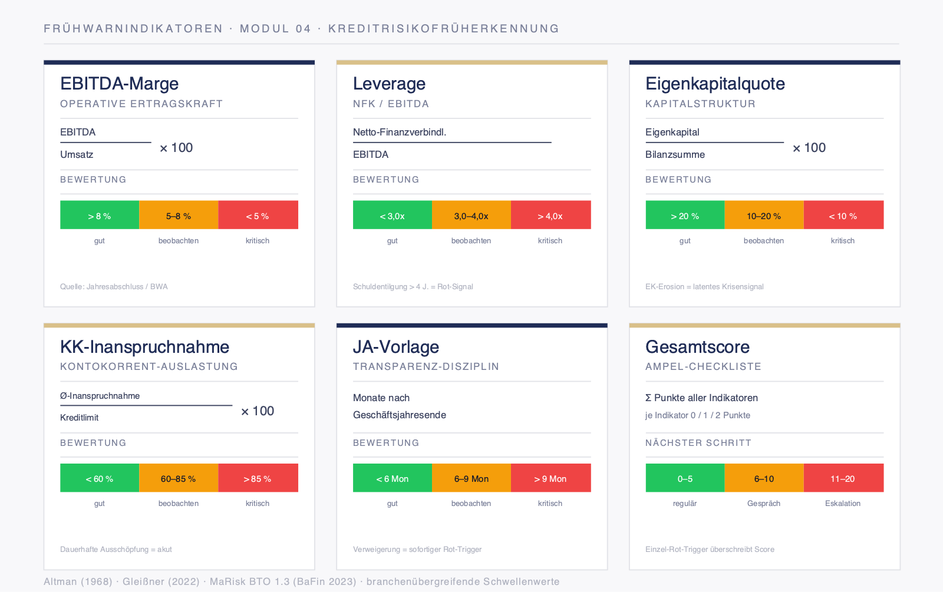
M04 · SCHAUBILD
Die Frühwarn-Ampelkarte
FKB Campus · M04
Schaubild

Slide 9
M04 · INHALT
Eskalationspfade: wer handelt wann?
→ Ein erkanntes Signal ist wertlos ohne klaren Eskalationspfad – wer wird wann informiert?
▸ Gelb: Beobachtung intensivieren, Risikovermerk in agree, Gespräch suchen.
▸ Rot: Teamleiter und Marktfolge informieren, keine eigenständigen Zusagen.
▸ Bei Insolvenzantrag: umgehend die Problemkreditabteilung.
FKB Campus · M04
Notes:
Revisionssichere agree-Dokumentation als Mindeststandard. Die Handlungsempfehlung verbindet Signal und Reaktion.

Slide 10
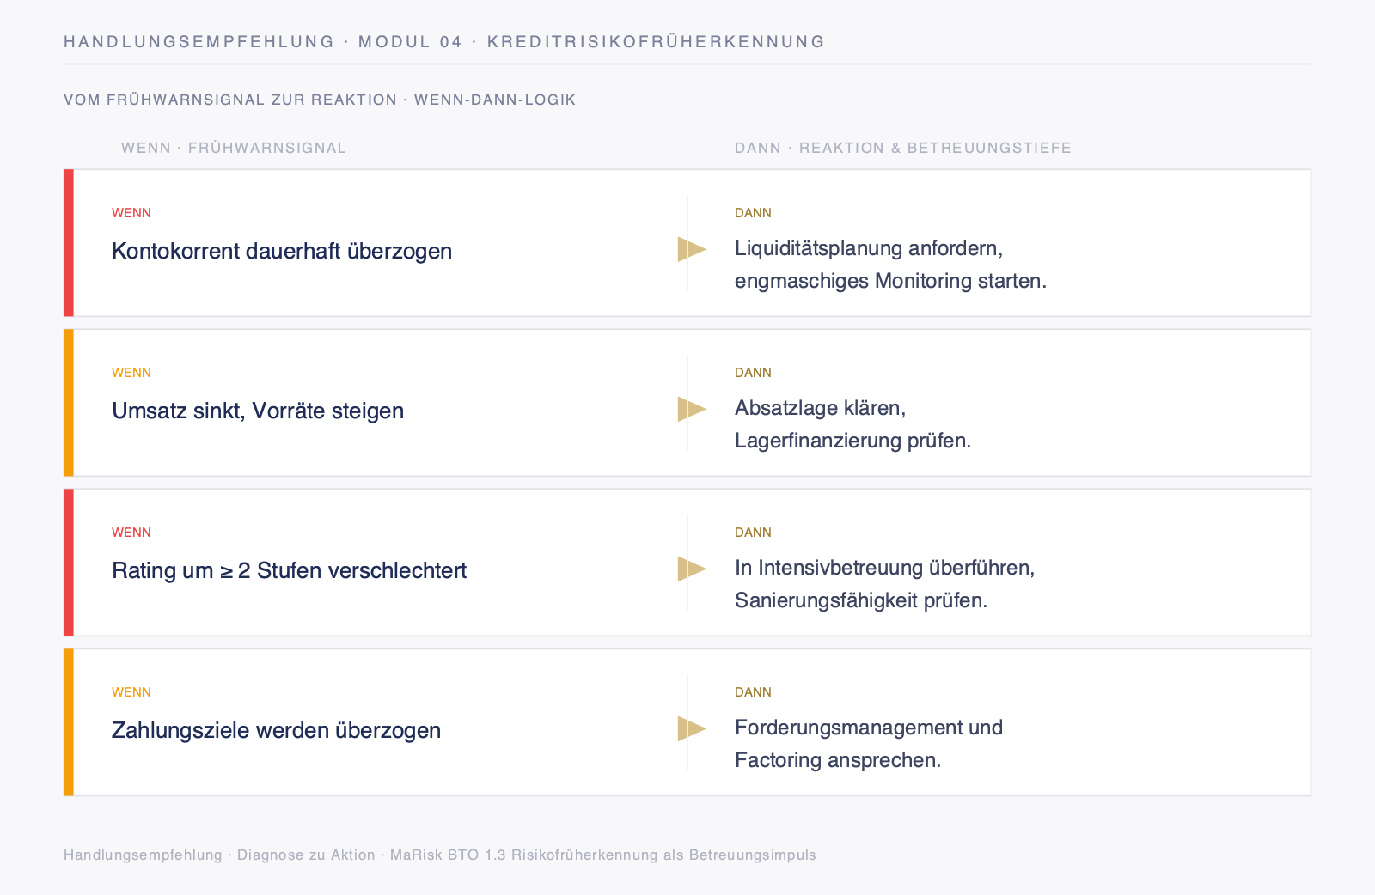
M04 · SCHAUBILD
Handlungsempfehlung: vom Warnsignal zur Eskalation
FKB Campus · M04
Schaubild

Slide 11
FALLARBEIT
Praxiscase Renner Metallverarbeitung
Die Ampel-Checkliste auf einen echten Kunden anwenden.
FKB Campus · M04

Slide 12
M04 · ARBEITSBLATT
Praxiscase Renner bearbeiten
▸ Füllen Sie die Ampel-Checkliste für die Renner Metallverarbeitung GmbH aus (AB-1).
▸ Bestimmen Sie die Krisenphase und die passenden Frühwarnindikatoren.
▸ Leiten Sie Maßnahmen und den Eskalationspfad ab (AB-2).
→ Bearbeitung im Teilnehmer-Workbook (Arbeitsblatt mit Ausfüllfeldern)
FKB Campus · M04
Notes:
AB Musterlösung (Trainer-Version)
Renner: mehrere gelbe/rote Signale (Kontokorrent-Auslastung, verzögerter Jahresabschluss). Ergebnis: rote Ampel, Meldung Teamleiter + Marktfolge, revisionssicherer Vermerk.

Slide 13
M04 · INHALT
Prinzip dieses Moduls
→ Das erste Warnsignal steht selten in der Bilanz – meist im Kontokorrent.
▸ Qualitative Frühindikatoren laufen den Kennzahlen voraus; reagiere auf das schwache Signal, nicht erst auf den Schaden.
FKB Campus · M04
Notes:
Überleitung zum Selbstcheck und Transfer.

Slide 14
M04 · INHALT
Reflexion und Selbstcheck
▸ Bei welchem Kunden ignorieren Sie gerade ein schwaches Signal, weil die Zahlen noch stimmen?
▸ Welchen qualitativen Frühindikator übersehen Sie im Alltag am ehesten?
▸ Kennen Sie Ihren Eskalationspfad für die rote Ampel – auswendig?
FKB Campus · M04
Notes:
Selbstcheck nach 4 Wochen als Transferanker.

